Slide 1

TUDO PELA GLÓRIA DE DEUS
Lição 5 de 1º de agosto de 2026

Slide 2

(1 Coríntios 10:31)
«Assim, se comem,
Ou beber, ou fazem outra coisa, façam tudo pela
Glória de
Deus»

Slide 3


A partir de 1 Coríntios 7, Paulo dedica-se a responder a uma série de perguntas que os coríntios lhe enviaram por carta (1Co. 7:1a).
1 Coríntios 8
Alimentos sacrificados aos ídolos
(Conhecimento e Amor)
1 Coríntios 9
Paulo renuncia aos seus direitos
(Os Direitos do Evangelho)
1 Coríntios 10:1-13
Aviso Contra a Idolatria
(Lições do passado)
1 Coríntios 10:14-22
A Taça do Senhor e a Taça dos Demônios
(Abandono da idolatria)
1 Coríntios 10:23-33
Fazendo tudo pela glória de Deus
(O que é lícito e o conveniente)
Por essa razão, embora os capítulos 8 a 10 tratem principalmente da idolatria, Paulo intercala alguns temas aparentemente não relacionados com esse pecado específico.
No entanto, ele tenta incluir em cada tema um fio condutor: amor e respeito mútuo, que devem conduzir a igreja à unidade.
Junto com essa ideia, Paulo enfatiza a necessidade de que tudo o que é feito na igreja, ou na vida privada, seja feito para a glória de Deus.

Slide 4

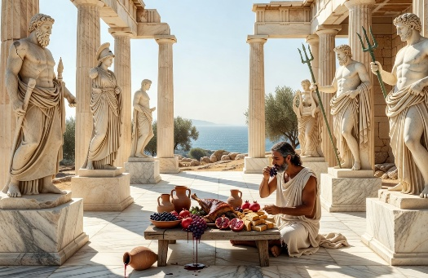

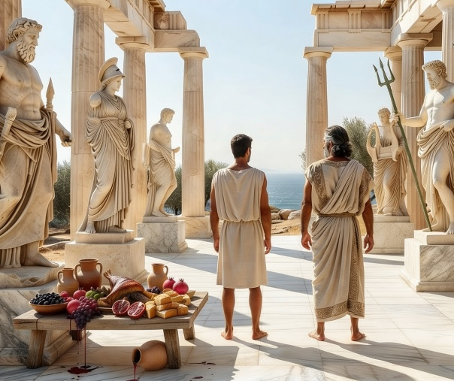

CONHECIMENTO E AMOR
1 Coríntios 8 (Alimentos Sacrificados aos Ídolos)
“O conhecimento envaidece, mas o amor edifica."
(1 Coríntios 8:1b)
Paulo "divide" a igreja em dois grupos: os "fortes" e os "fracos".
1 Coríntios 8:4-7a
Os fortes entendem que ídolos não são nada, pois existe apenas um Deus verdadeiro.
Os fracos ainda não entenderam esse ponto.
1 Coríntios 8:7b
Os fortes comem carne sacrificada aos ídolos porque sabem que ídolos não podem contaminar alimentos.
Os fracos acreditam que pecam se comerem essa carne.
Mas os fortes, pelo seu conhecimento e exemplo, podem fazer com que os fracos caiam (1 Coríntios 8:10). Pelo amor ao irmão, o forte deve se conter (1Co. 8:11-13).
Os cristãos devem colocar o amor acima do conhecimento quando ele pode ser um obstáculo para o irmão "fraco" (em crescimento).

Slide 5


OS DIREITOS DO EVANGELHO
1 Coríntios 9 (Paulo renuncia aos seus direitos)
“Assim também o Senhor ordenou que aqueles que pregam o evangelho vivam pelo evangelho"
(1 Coríntios 9:14)
Paulo renunciou a pelo menos três direitos por amor aos fracos:
⁕ Direito de ser alimentado pela congregação (1Co. 9:4)
⁕ Direito de ser acompanhado pela esposa (1Co. 9:5)
⁕ Direito de não realizar trabalhos comuns de manutenção (1Co. 9:6)
Paulo renuncia ao seu direito como apóstolo de ser sustentado pelas igrejas às quais ministra, assim como outros apóstolos fizeram
A prática geral dos apóstolos era que viajassem com suas esposas para ministrá-los e ajudá-los em seu ministério. Essa mulher teria, assim como seu marido, o direito de ser sustentada pela igreja
Paulo quer ganhar a vida deles para evitar que pensem que ele quer se aproveitar de sua audiência e para lhes dar uma demonstração de autonegação
Embora Jesus tenha deixado claro que aqueles que pregam o evangelho devem viver dele, tanto Paulo quanto Barnabé renunciaram voluntariamente a ele para não impedir os crentes (1Co. 9:12-14; Lc. 10:7).

Slide 6



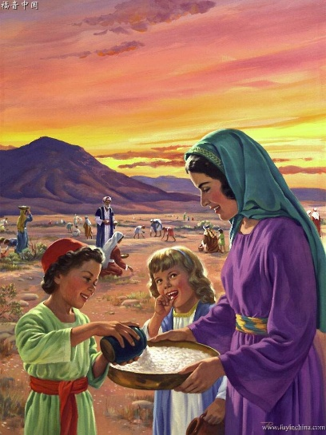

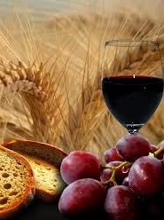




LIÇÕES DO PASSADO
1 Coríntios 10:1-13 (Advertência contra a Idolatria)
“Nem sejais idólatras, como alguns deles, pois está escrito: 'O povo sentou-se para comer e beber, e levantou-se para se entregar à orgia’”
(1 Coríntios 10:7)
A experiência do Êxodo, entendida espiritualmente, é uma comparação da nossa. A travessia do mar é como nossa aliança batismal. (1Co. 10:1-2).
A comida e a bebida que eles comeram no deserto são como nossa participação da santa ceia, onde comemos e bebemos, espiritualmente, o corpo e o sangue de Jesus (1Co. 10:3-4).
Cuidado! Apesar da experiência, os israelitas caíram em pecados graves, incluindo idolatria e imoralidade. Que o mesmo não aconteça conosco! (1Co. 10:5-10).
Assim, o apóstolo conclui esta seção com um conselho poderoso: “Assim, quem pensar que está de pé, que veja que não cai" (1Co. 10:12).

Slide 7



ABANDONANDO IDOLATRIA
1 Coríntios 10:14-22 (O cálice do Senhor e o cálice dos demônios)
“Portanto, meu amado, fuja da idolatria" (1 Coríntios 10:14)
Se a comida sacrificada aos ídolos pode ser consumida silenciosamente, por que Paulo parece aconselhar o contrário em 1 Coríntios 10:20?
Uma coisa é comer carne em casa, sem nenhum peso de consciência, e outra é fazer isso durante uma celebração pública onde ídolos são adorados. Ao participar desse tipo de celebração, o crente nega sua fé e aceita a adoração de ídolos.
Ao participar da ceia do Senhor, nos tornamos parte do corpo de Cristo (a igreja), enquanto ao participar de cerimônias idólatras, participamos dos demônios (1Co. 10:16-20).
Não podemos tomar o cálice do ceia do Senhor, louvando Jesus, e ao mesmo tempo beber do cálice que louva os demônios (1Co. 10:21).

Slide 8



O LÍCITO E O CONVENIENTE
1 Coríntios 10:23-33 (Faça tudo isso pela glória de Deus)
“Se comem, bebem ou fizerem qualquer outra coisa, façam tudo para a glória de Deus"
(1 Coríntios 10:31)
“Tudo me é lícito, mas nem tudo é conveniente." —1 Coríntios 10:23. Dois exemplos concretos:
No açougue, eles vendiam tanto comida sacrificada para ídolos quanto não sacrificada. O crente não deve perguntar a origem para não dar a impressão de que considera ilícito consumir esse tipo de carne (1Co. 10:25).
Um descrente convidava outro crente para comer. O crente come sem pedir (tudo lhe é permitido). Mas, o apresentador diz que a carne foi oferecida a um ídolo. Portanto, para não ofender a consciência do hospedeiro, não é adequado que o crente use dessa carne (1Co. 10:27-29).
Os princípios básicos por trás dessas instruções também são dois: louvar a Deus em todas as coisas (1 Coríntios 10:31); e buscar o benefício do outro (1Co. 10:24, 32).
Ou seja, amar a Deus acima de todas as coisas e amar o próximo como você mesmo (tal como Jesus pediu ao jovem rico).

Slide 9

«O apóstolo adverte os coríntios: "Por isso, que aquele que se acha que está em pé tenha cuidado para que não caia." Se se gabassem e confiassem em si mesmos, negligenciando a vigilância e a oração, caíam em pecado grave, provocando a ira de Deus contra eles. […]
Paulo instou seus irmãos a perguntar qual influência suas palavras e ações teriam sobre os outros, e a não fazer nada, por mais inocente que fosse, que parecesse sancionar a idolatria ou ofender os escrúpulos daqueles que eram fracos na fé. "Se, portanto, comedes ou beberdes, ou fizeres qualquer outra coisa, fazei tudo para a glória de Deus. Não sejam um obstáculo para judeus, gentios ou para a igreja de Deus."»
E. G. W. (Atos dos Apóstolos, p. 254-255)

